Slide 1

Covid Colombia
Datos hasta el 21 de Abril de 2020
Datatrooper

Slide 2
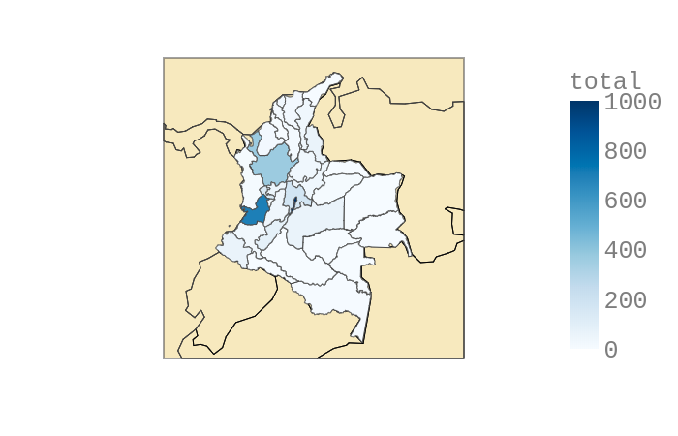
Covid en Colombia
Número de infectados por departamento
Fuente: INS
Fecha: Abril 22 de 2020
336
Datatrooper

Slide 3
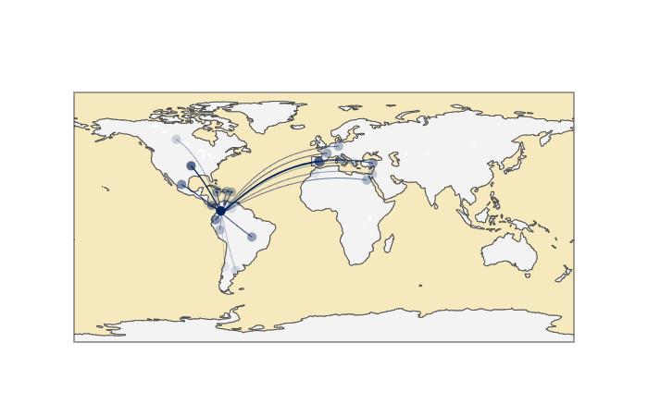
Países importadores de Covid a Colombia
Países que más infectados han traído
Fuente: INS
Fecha: Abril 22 de 2020
336
Datatrooper

Slide 4
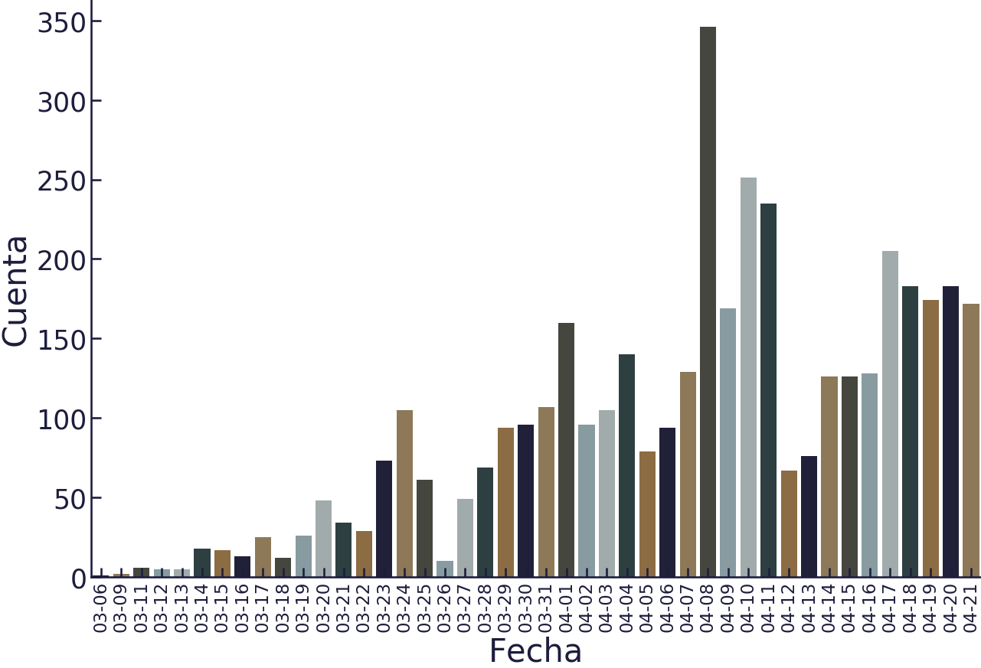
Cuenta de infectados por día en Colombia
Fuente: INS
Fecha: Abril 22 de 2020
336
Datatrooper

Slide 5
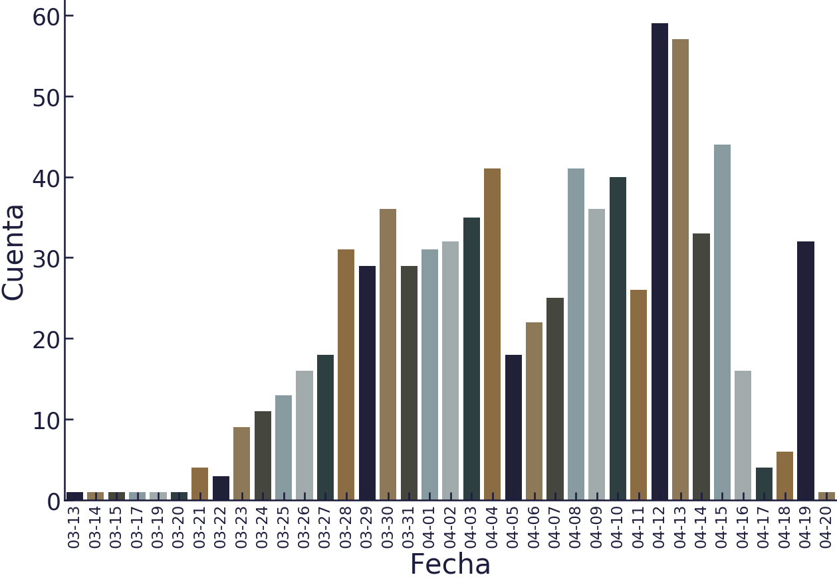
Cuenta de recuperados por día en Colombia
Fuente: INS
Fecha: Abril 22 de 2020
336
Datatrooper

Slide 6
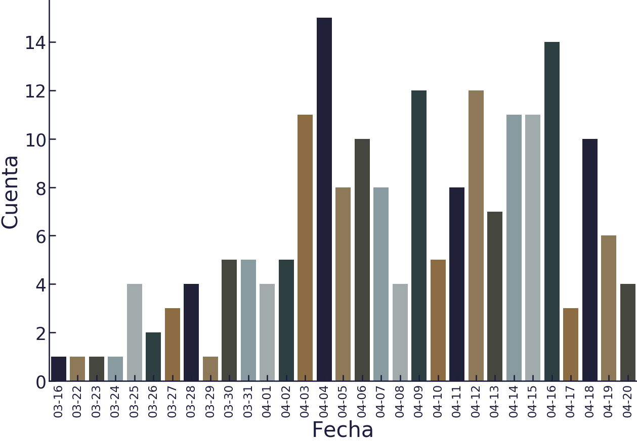
Cuenta de muertes por día en Colombia
Fuente: INS
Fecha: Abril 22 de 2020
336
Datatrooper

Slide 7
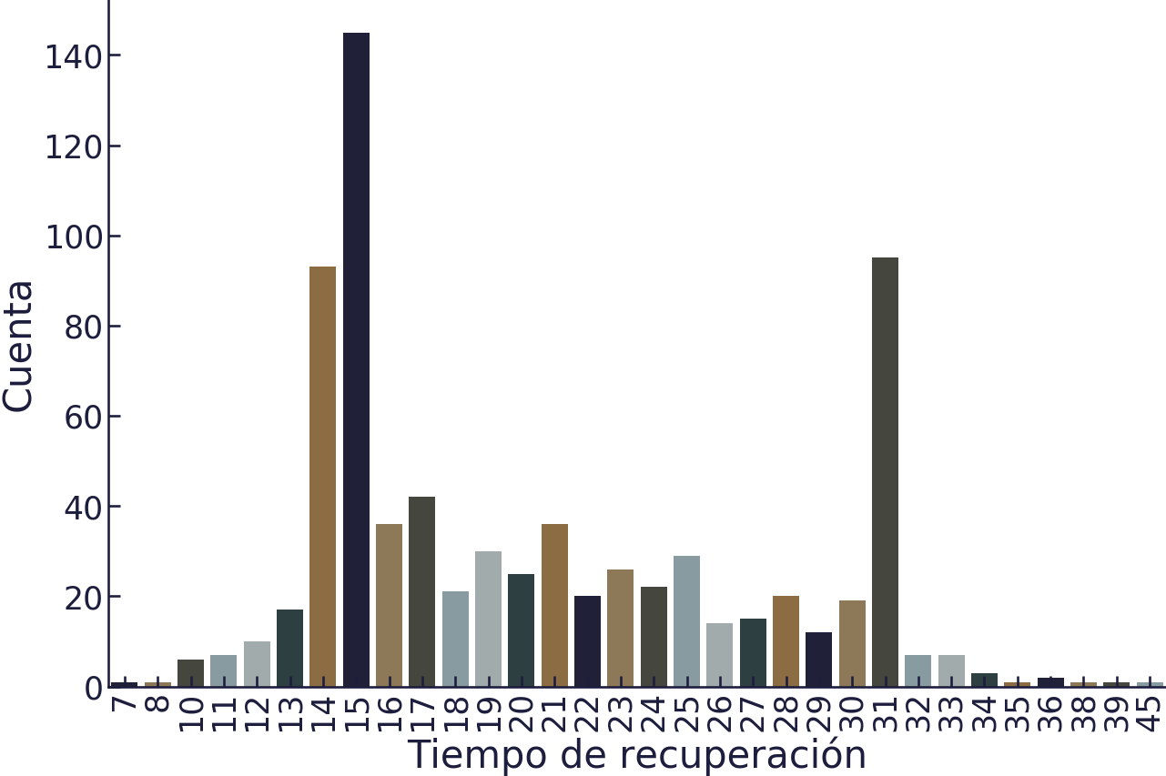
Tiempos de recuperación en Colombia
Días desde inicio de síntomas hasta el momento de recuperación
Fuente: INS
Fecha: Abril 22 de 2020
336
Datatrooper

Slide 8
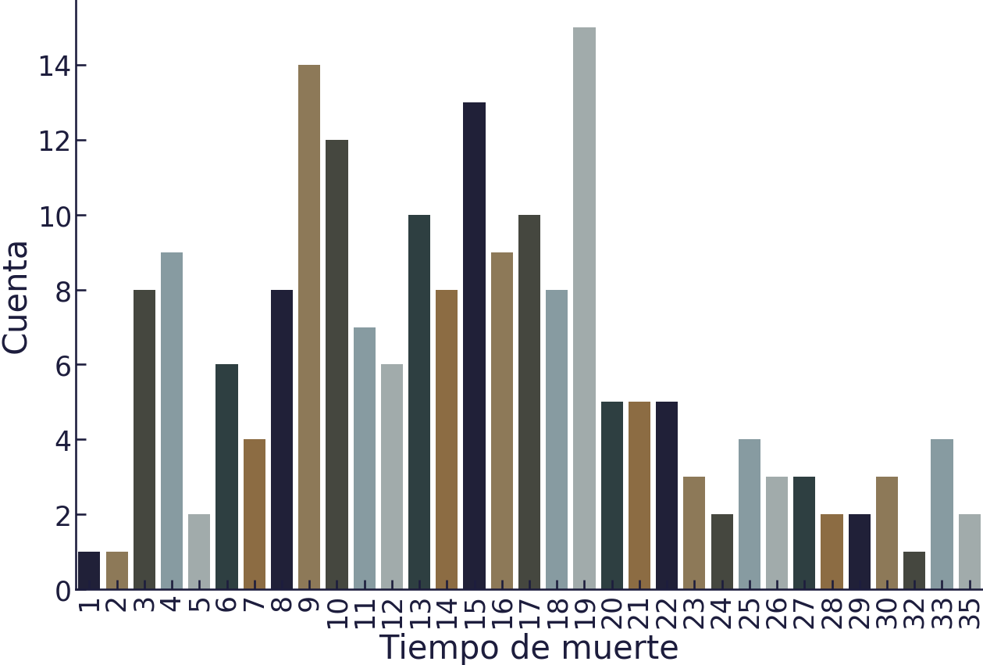
Tiempos de muerte en Colombia
Días entre inicio de síntomas y día de muerte
Fuente: INS
Fecha: Abril 22 de 2020
336
Datatrooper

Slide 9
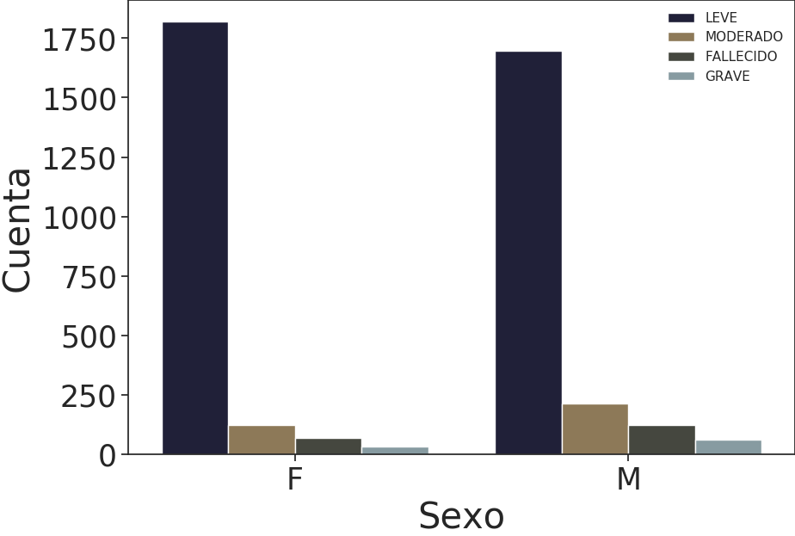
Cuenta por estado y sexo
Fuente: INS
Fecha: Abril 22 de 2020
336
Datatrooper

Slide 10
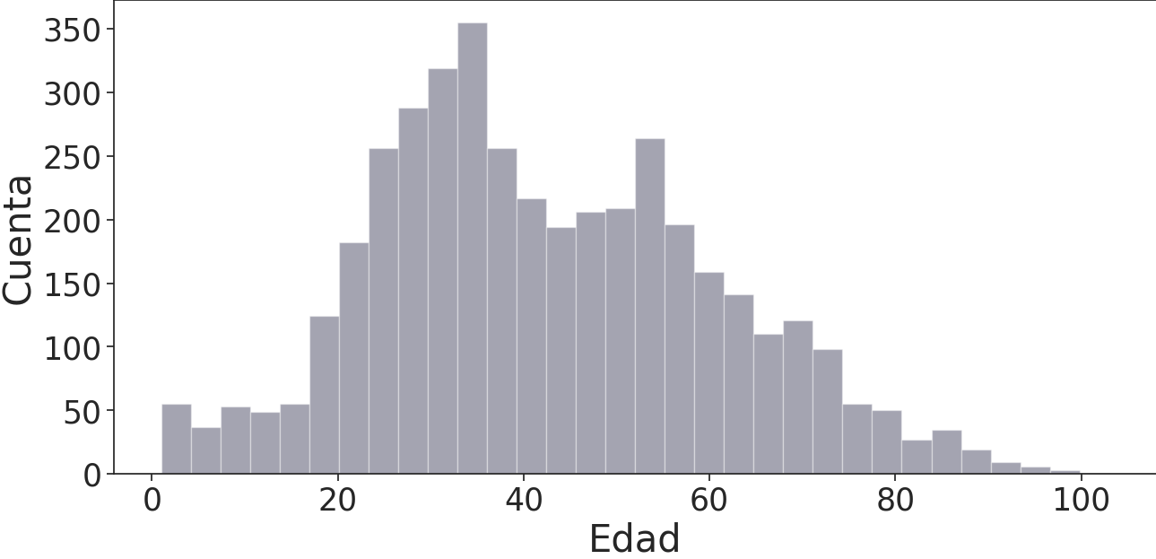
Distribución de edades
Histograma de edades de todos los infectados
Fuente: INS
Fecha: Abril 22 de 2020
336
Datatrooper

Slide 11
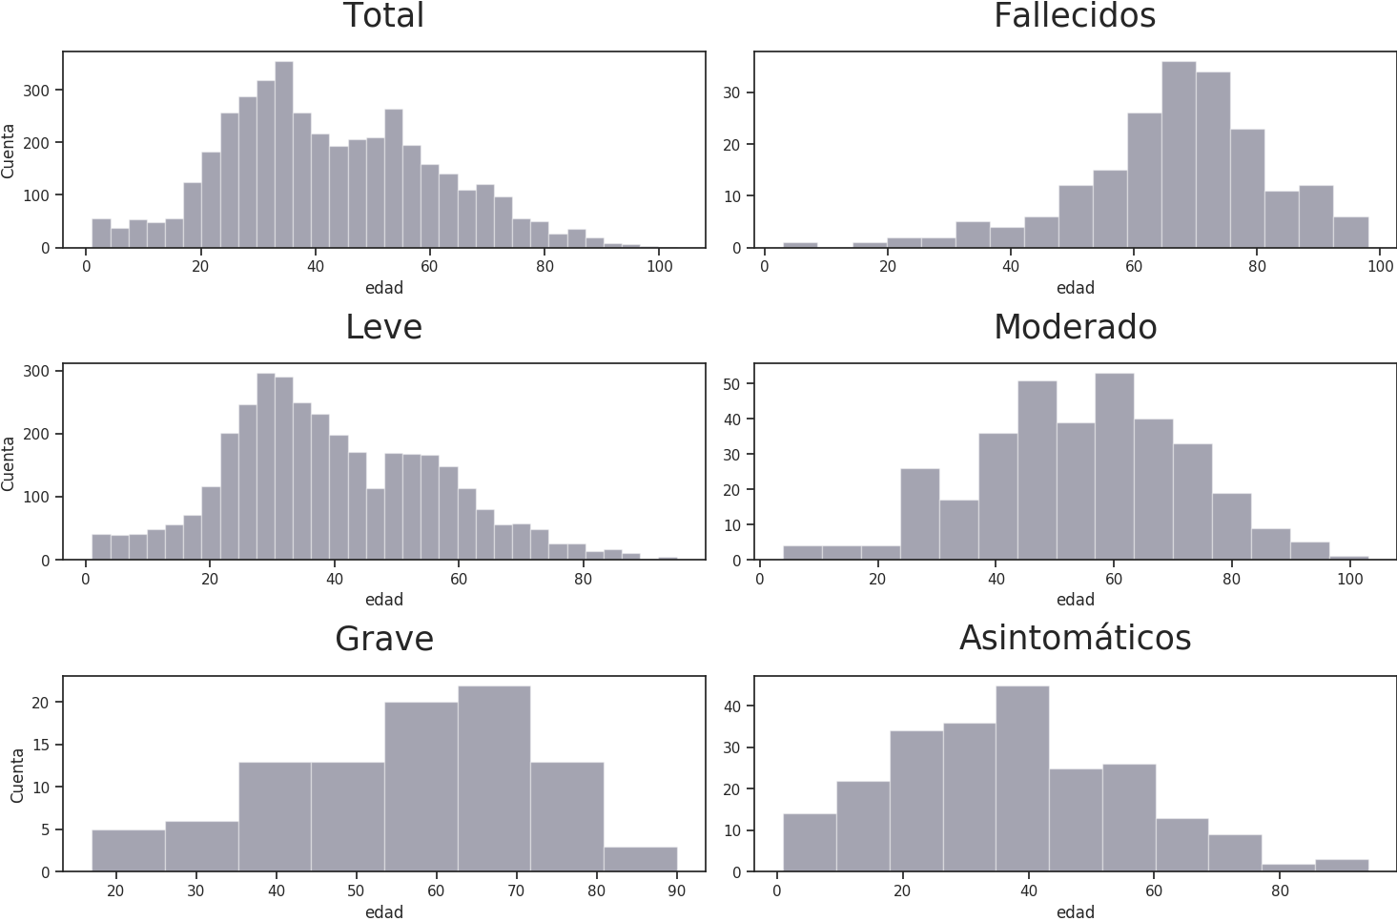
Distribución de edades por estado
Fuente: INS
Fecha: Abril 22 de 2020
336
Datatrooper

Slide 12
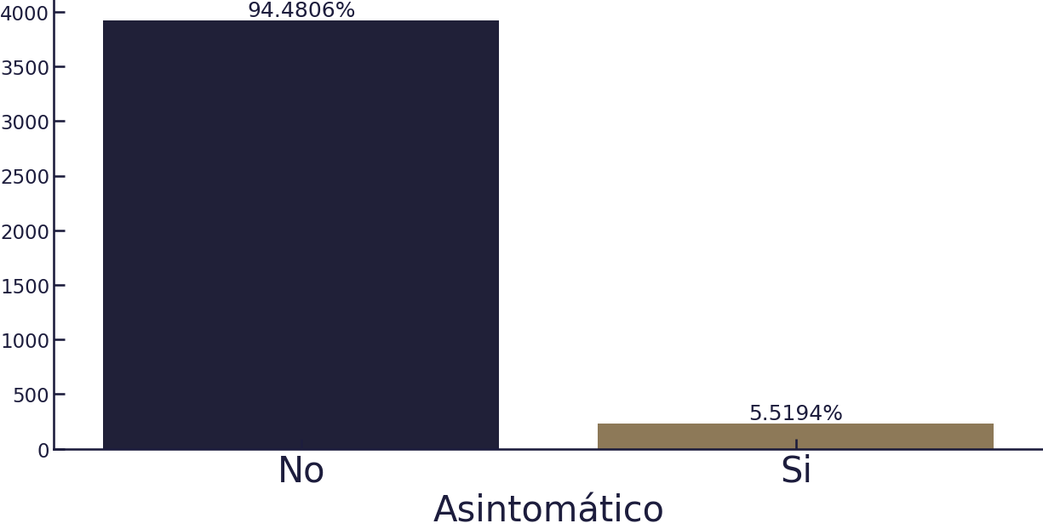
Número de asintomáticos
Fuente: INS
Fecha: Abril 22 de 2020
336
Datatrooper

Slide 13
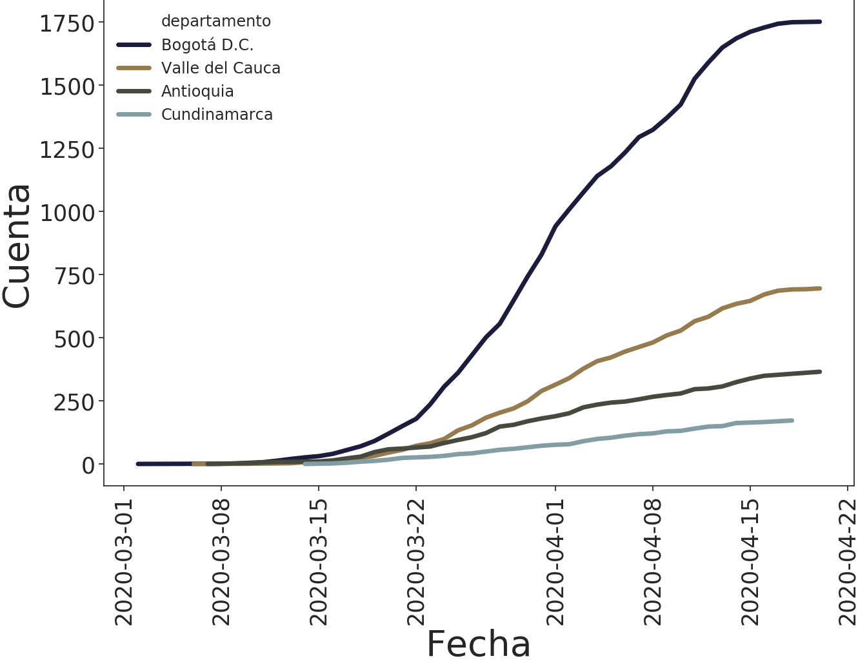
Acumulados por Departamentos
Solo los más afectados
Fuente: INS
Fecha: Abril 22 de 2020
336
Datatrooper

